Slide 1
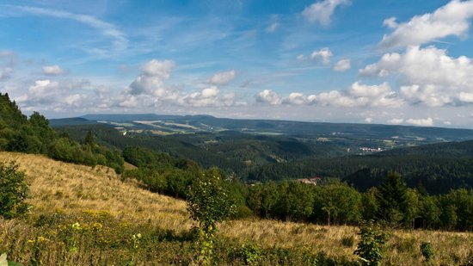
Możliwości wykorzystania kartografii komputerowej do wyznaczania obszarów zagrożonych erozją wodną gleb
dr Marek Helis
Zdj. 1. Widok na dolinę Bystrzycy Dusznickiej.
GOSPODAROWANIE WODĄ W ROLNICTWIE I NA OBSZARACH WIEJSKICH Wrocław, 7-8.10.2025 r.

Slide 2
Plan prezentacji:
1. Podstawy prawne i potrzeba wskazywania obszarów zagrożonych wodną powierzchniową erozją gleb.
2. Założenia modelowe dotyczące wodnej powierzchniowej erozji gleb: a) Uniwersalne rewidowane równanie strat glebowych (ang. RUSLE), b) Metoda Instytutu Upraw Nawożenia i Gleboznawstwa PIB – IUNG PIB (metoda prof. Józefaciuka).
3. Przykłady zastosowań modeli: a) RUSLE – zlewnia Bystrzycy Dusznickiej, b) IUNG – zlewnia Mjudżiczaj (Azerbejdżan),
4. Sposoby melioracji przeciwerozyjnej.

Slide 3
Ramy prawne w Polsce
Ramy prawne dotyczące wyznaczania obszarów zagrożonych wodną powierzchniową erozją gleb w Polsce i Europie opierają się zarówno na krajowych ustawach, jak i przepisach oraz dokumentach europejskich. Wyznaczanie takich obszarów jest niezbędne dla ochrony środowiska oraz zrównoważonego rolnictwa, ponieważ erozja powoduje degradację ziemi, straty w produkcji rolnej i utratę wartości ekosystemów.
W Polsce zasady ochrony gruntów rolnych i leśnych, przeciwdziałania degradacji (w tym erozji wodnej) reguluje ustawa z dnia 3 lutego 1995 r. o ochronie gruntów rolnych i leśnych oraz ustawa z dnia 27 kwietnia 2001 r. Prawo ochrony środowiska. W ramach Programów rolno-środowiskowych przewidziano wsparcie dla działań ograniczających erozję, a wyznaczenie obszarów zagrożonych jest podstawą do wdrażania praktycznych środków ochronnych (np. poplonów, pasów zieleni, melioracji). Dla obszarów szczególnie zagrożonych obowiązują normy dotyczące utrzymania pokrywy roślinnej oraz stosowania odpowiednich agrotechnicznych praktyk.

Slide 4
Ramy prawne w Europie
Na poziomie europejskim zagadnienia są regulowane przez Ramową Dyrektywę Wodną (2000/60/EC), która zobowiązuje państwa członkowskie do osiągnięcia dobrego stanu wód do 2027 roku i pośrednio obejmuje problem erozji jako element ochrony zasobów wodnych. Dodatkowo, polityka ochrony gleb realizowana jest w ramach Wspólnej Polityki Rolnej (WPR), która nakłada obowiązki na rolników dotyczące utrzymania pokrywy glebowej i ograniczania degradacji. Zmiany klimatu, erozja, zasolenie i zagęszczanie gleb są uznawane za kluczowe zagrożenia, wymagające monitoringu oraz wyznaczania obszarów szczególnie narażonych.

Slide 5
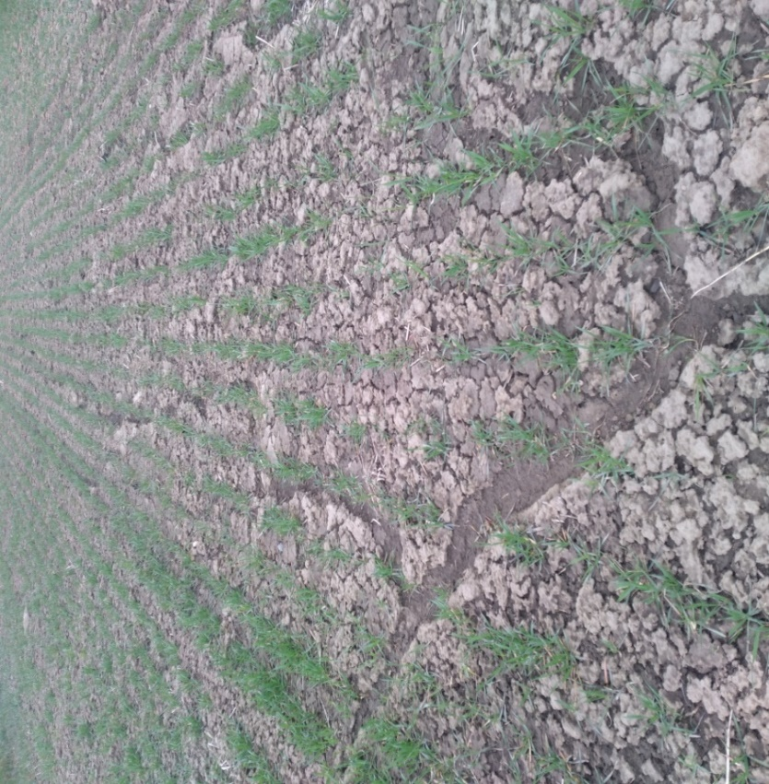
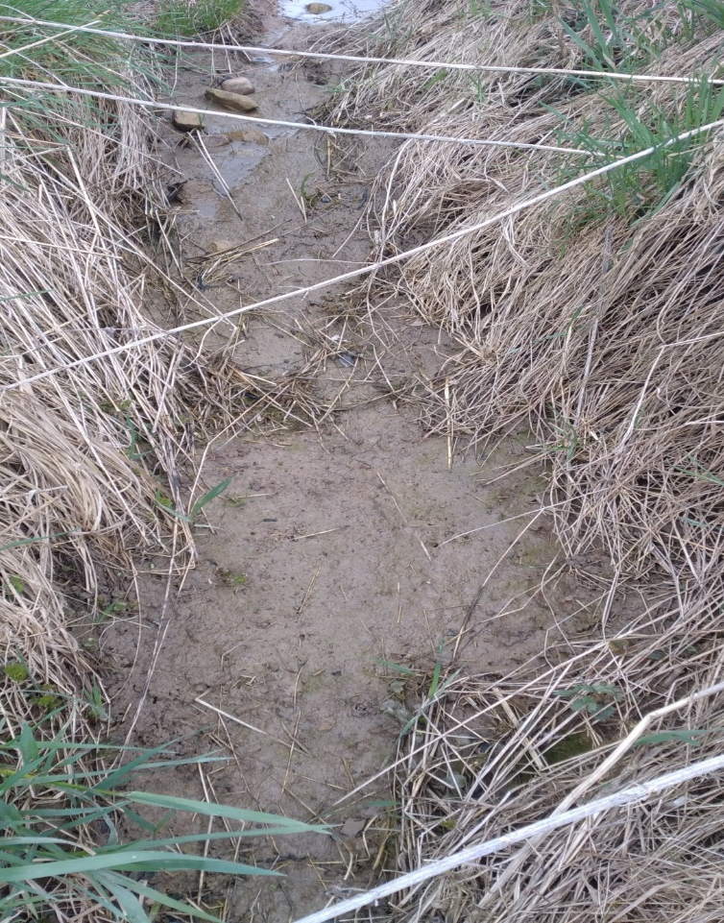
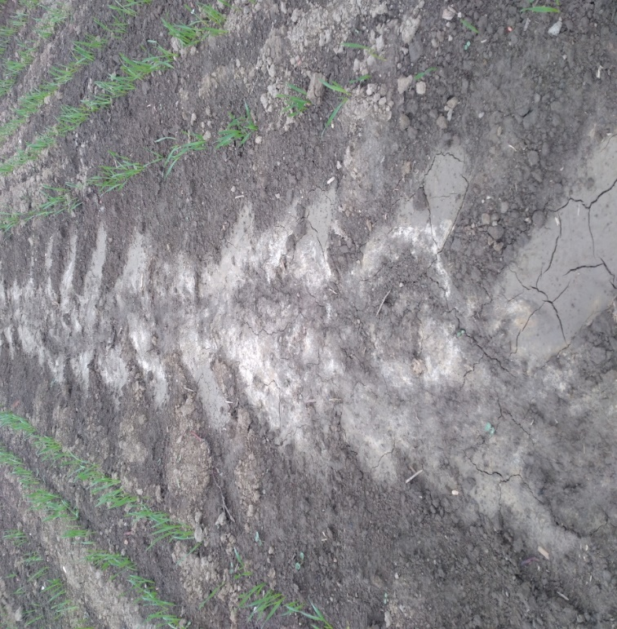
Potrzeba wyznaczania obszarów zagrożonych erozją
Wyznaczanie obszarów zagrożonych wodną erozją gleb jest kluczowe dla:
efektywnego wdrażania środków ochronnych i programów rolno-środowiskowych
racjonalnego wykorzystania zasobów ziemi pod kątem produkcji rolnej i przyrodniczej
monitorowania postępu degradacji oraz skuteczności działań antyerozyjnych
minimalizacji strat glebowych i ekonomicznych, które oceniane są w UE na poziomie ok. 1,25 mld EUR rocznie*
realizacji zobowiązań wynikających z polityk krajowych i wspólnotowych, poprawy bioróżnorodności i jakości środowiska glebowego.
Obszary szczególnie zagrożone są typowane według kryteriów przyrodniczych (nachylenie terenu, podatność gleb, sposób użytkowania) oraz administracyjnych, co umożliwia kierowanie środków finansowych oraz doradztwa do najbardziej potrzebujących regionów.
* Rezolucja Parlamentu Europejskiego z dnia 28 kwietnia 2021 r. w sprawie ochrony gleb (2021/2548(RSP)
Zdj. 2. Ślady erozji na działce nr 913/40 w Starym Wielisławiu (materiał własny).

Slide 6
Model uniwersalnego zrewidowanego równania strat glebowych
E = R · K · L · S · C · P
gdzie:
E – średnia z wielolecia roczna masa erodowanej gleby z jednostki powierzchni [Mg·ha^{–2}·rok^{–1}],
R – średnia roczna erozyjność deszczy i spływów [Jednostka erodowanej gleby (Je)·rok^{–1}],
K – podatność gleb na erozje [Mg·ha^{–2}·Je^{–1}],
L – bezwymiarowy współczynnik długości zbocza,
S – bezwymiarowy współczynnik spadku zbocza,
C – bezwymiarowy współczynnik rodzaju upraw i sposobu użytkowania terenu,
P – bezwymiarowy współczynnik zabiegów przeciwdziałających erozji.

Slide 7
Rys. 2. Stopnie zagrożenia erozją na działce nr 1057/6 Szalejowie Górnym.
Sposób użytkowania | Lata |  |  | Średnia
 | 2014 | 2015 | 2016
Grunty orne | 63,06 | 35,15 | 46,59 | 48,27
Użytki zielone, zakrzaczenia i nieużytki | 1,39 | 0,87 | 0,96 | 1,07
Lasy i sady | 0,26 | 0,19 | 0,17 | 0,21
Rys. 1. Średnia roczna wielkość ubytku gleby na zlewni Bystrzycy Dusznickiej w 2014 roku.
Tab. 1. Średnie roczne straty glebowe według typów użytkowania terenu zlewni [Mg·ha^{–1}·rok^{–1}].

Slide 8
Na podstawie modelu RUSLE wyznaczono działki gruntów ornych szczególnie narażonych na erozję, dla których zalecone jest w pracy przeprowadzenie zaradczych działań przeciwerozyjnych. Działania takie optymalizujące, z punktu widzenia ochrony gleb, sposób użytkowania przyczynią się do redukcji ilości działek najbardziej zagrożonych erozją z 1057 na 937 i zmniejszą sumę wyerodowanej gleby na obszarze gruntów ornych z 196 989 Mg do 175 010 Mg (11,6 %).
Rys. 3. Rozkład przestrzenny działek w podziale na stopnie zagrożenia erozją w 2014 roku.

Slide 9
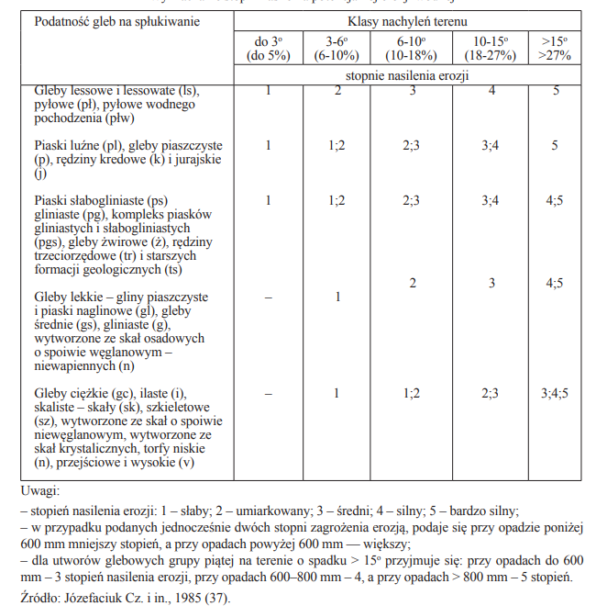
Tab. 2. Algorytm wyznaczania stopni nasilenia potencjalnej erozji wodnej wg metody IUNG.

Slide 10
Rys. 4. Sposób użytkowania zlewni Mjudżiczaj.
Rys. 5. Uksztaltowanie powierzchni zlewni Mjudżiczaj.
Rys. 6. Gatunki gleb na powierzchni zlewni Mjudżiczaj.

Slide 11
Rys. 7. Erozja potencjalna gleb zlewni Mjudżiczaj.
Rys. 7. Erozja aktualna gleb zlewni Mjudżiczaj.

Slide 12
Typowe działania melioracji przeciwerozyjnej
Poprzecznostokowa uprawa roli (wzdłuż warstwic) – uprawa gruntu równoległa do poziomic, co ogranicza powierzchniowe spływy wody.
Sadzenie roślinności ochronnej, zadarnianie i zalesianie stromych zboczy, by zmniejszyć podatność na erozję oraz osuwiska.
Wprowadzenie płodozmianów przeciwerozyjnych – wysiew roślin chroniących glebę, głównie mieszanki traw i roślin motylkowych.
Wprowadzanie upraw bezorkowych.
Stosowanie ściółki oraz mat przeciwerozyjnych (np. z włókien naturalnych lub tworzyw), która chroni glebę przed bezpośrednim działaniem wody oraz wiatru.
Budowa systemów rozpraszania i odprowadzania powierzchniowego spływu wody – m.in. rowy melioracyjne, kanały konturowe, by ograniczyć ilość spływu ziemi.
Budowa murów oporowych (np. z kamieni), mat oraz żywych płotów – bariery spowalniające i zatrzymujące przemieszczającą się glebę.
Tarasowanie stoków – wykonywanie tarasów w celu spowolnienia spływu wody i ograniczenia erozji.
Elementy urządzeniowe i agrotechniczne
Planowanie sieci dróg rolniczych i układu pól, by minimalizować obszary narażone na erozję.
Rekultywacja i zagospodarowanie zdegradowanych nieużytków, np. wąwozów lub stromych zboczy.

Slide 13
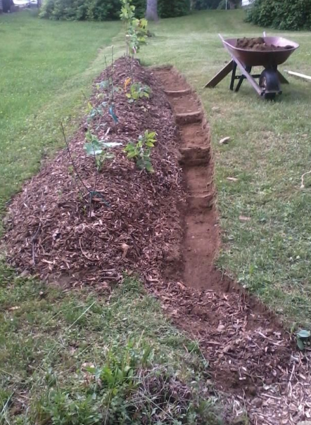
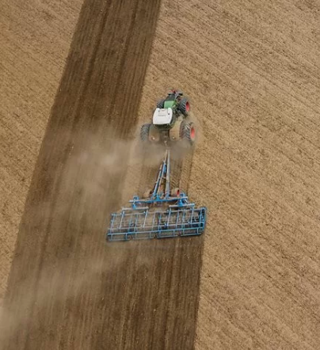
Zdj. 3. Rów konturowy
(źródło:https://pl.pinterest.com/pin/635711303663158791/) .
Zdj. 4. Uprawa bezpłużna (źródło: agrofakt.pl)
Uprawa bezorkowa najlepiej sprawdza się w gospodarstwach, w których stosuje się płodozmian z przewagą zbóż. Oprócz tego mniejsza konieczność mieszania gleby jest na terenach nizinno-pagórkowatych. Zalety uprawy bez pługa uwydatniają się w warunkach nierównomiernych, niskich opadów. Na glebach lekkich, które mają niewielką zdolność do zatrzymywania wody, uprawa bezorkowa jest właściwie jedyną możliwością, aby utrzymać potencjał plonotwórczy na zadowalającym poziomie.
Rów konturowy (ang. swale) to pozioma konstrukcja ziemna w kształcie wykopu, która spowalnia, zatrzymuje i równomiernie rozprowadza wodę opadową wzdłuż linii poziomicy. Działanie to zapobiega erozji, zwiększa infiltrację wody do gleby, uzupełnia wody gruntowe i tworzy idealne warunki do uprawy roślin, w tym drzew i krzewów.

Slide 14
Dziękuję za uwagę

